Slide 1
Informatik E1 Abels

Slide 2
Was ist HTML?

Slide 3
HTML

Slide 4
HTML
Hypertext Markup Language

Slide 5
HTML
Hypertext Markup Language
Hypertext-Auszeichnungssprache

Slide 6
Tags
Attribute

Slide 7
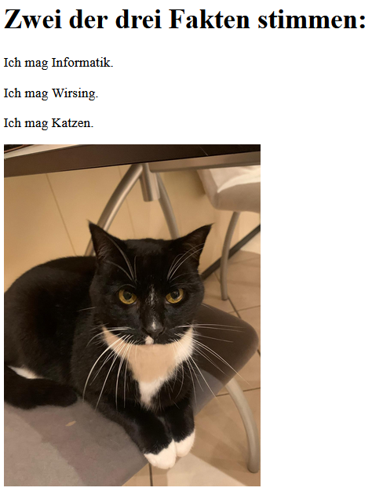
Tags
Attribute

Slide 8
h1
p
p
p
img
Tags
Attribute

Slide 9
h1 Zwei der drei Fakten stimmen:
p Ich mag Informatik.
p Ich mag Wirsing.
p Ich mag Katzen.
img cat.png
Tags
Attribute

Slide 10
<h1>Zwei der drei Fakten stimmen:</h1>
<p>Ich mag Informatik.</p>
<p>Ich mag Wirsing.</p>
<p>Ich mag Katzen.</p>
<img>cat.png</img>
Tags
Attribute

Slide 11
<h1>Zwei der drei Fakten stimmen:</h1>
<p>Ich mag Informatik.</p>
<p>Ich mag Wirsing.</p>
<p>Ich mag Katzen.</p>
<img cat.png>
Tags
Attribute

Slide 12
<h1>Zwei der drei Fakten stimmen:</h1>
<p>Ich mag Informatik.</p>
<p>Ich mag Wirsing.</p>
<p>Ich mag Katzen.</p>
<img src=“cat.png” width=“300px”>
Tags
Attribute

Slide 13
<!DOCTYPE html>
<html lang=“de”>
<head>
<title>Meine Website</title>
</head>
<body>
Hallo Welt!
</body>
</html>

Slide 14
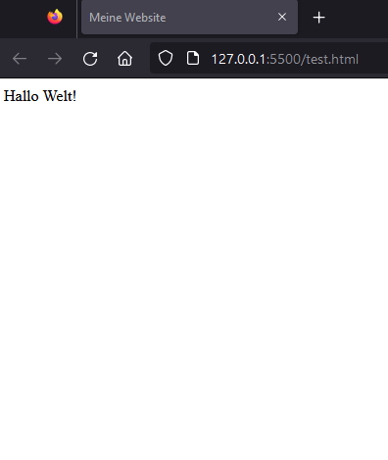
<!DOCTYPE html>
<html lang=“de”>
<head>
<title>Meine Website</title>
</head>
<body>
Hallo Welt!
</body>
</html>

Slide 15
<!DOCTYPE html>
<html lang=“de”>
<head>
<title>Meine Website</title>
</head>
<body>
Hallo Welt!
</body>
</html>

Slide 16
<!DOCTYPE html>
<html lang=“de”>
<head>
<title>Meine Website</title>
</head>
<body>
Hallo Welt!
</body>
</html>

Slide 17
<!DOCTYPE html>
<html lang=“de”>
<head>
<title>Meine Website</title>
</head>
<body>
Hallo Welt!
</body>
</html>

Slide 18
<!DOCTYPE html>
<html lang=“de”>
<head>
<title>Meine Website</title>
</head>
<body>
Hallo Welt!
</body>
</html>

Slide 19
<!DOCTYPE html>
<html lang=“de”>
<head>
<title>Meine Website</title>
</head>
<body>
Hallo Welt!
</body>
</html>

Slide 20
<!DOCTYPE html>
<html lang=“de”>
<head>
<title>Meine Website</title>
</head>
<body>
Hallo Welt!
</body>
</html>

Slide 21
<!DOCTYPE html>
<html lang=“de”>
<head>
<title>Meine Website</title>
</head>
<body>
Hallo Welt!
</body>
</html>

Slide 22
<!DOCTYPE html>
<html lang=“de”>
<head>
<title>Meine Website</title>
</head>
<body>
Hallo Welt!
</body>
</html>

Slide 23
<!DOCTYPE html>
<html lang=“de”>
<head>
<title>Meine Website</title>
</head>
<body>
Hallo Welt!
</body>
</html>

Slide 24
<!DOCTYPE html>
<html lang=“de”>
<head>
<title>Meine Website</title>
</head>
<body>
Hallo Welt!
</body>
</html>

Slide 25
Elementstruktur
document
<!DOCTYPE html>
<html lang=“de”>
<head>
<title>Meine Website</title>
</head>
<body>
Hallo Welt!
</body>
</html>
html
head
body
title
Meine Website
Hallo Welt!

Slide 26
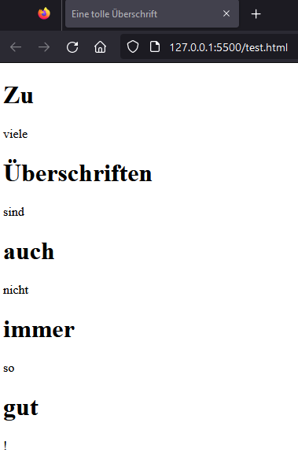
Übung 1
Modelliere die Elementstruktur folgender Website:

Slide 27
Übung 1
Modelliere die Elementstruktur folgender Website:
document
html
head
body
title
h1
h1
h1
h1
h1
Eine tolle Überschrift
Zu
Überschriften
auch
immer
gut
p
p
p
p
p
viele
sind
nicht
so
!

Slide 28
Übung 2
Entwickle eine Website namens Fussball.html mit folgender Elementstruktur:
document
html
head
body
title
h1
p
p
p
p
Fußball-WM
Halbfinale
Frankreich
Marokko
Argentinien
Kroatien

Slide 29
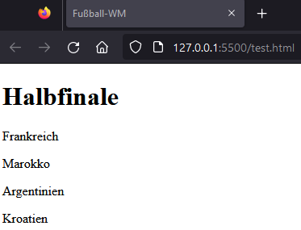
Übung 2
Entwickle eine Website mit folgender Elementstruktur:
document
html
head
body
title
h1
p
p
p
p
Fußball-WM
Halbfinale
Frankreich
Marokko
Argentinien
Kroatien

Slide 30
HTML
Tag
Attribut

Slide 31
Entwickelt eine Website namens Zeitung.html, die einen Zeitungsartikel zum Thema “Informatik als Schulfach” darstellt. Der Artikel soll mindestens folgende Informationen enthalten:
Datum
Titel
Untertitel
Einführung
Text
Autoren

